Slide 1
Machine learning
A Quantum K-Means implementation

Slide 2
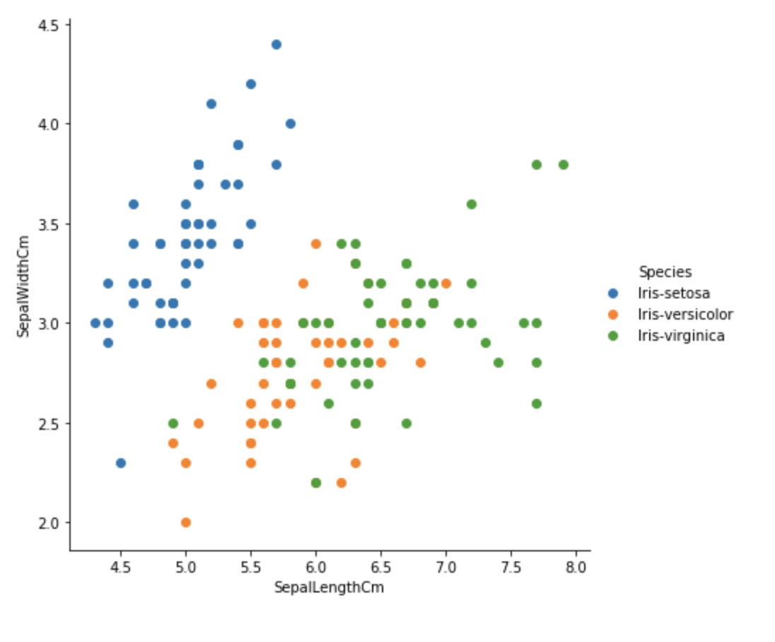
Problem to solve
Notes:
Es un problema de clasificación, en este ejemplo del conjunto de datos del iris hay 3 clases, pero qué hacer cuando no conoce la clasificación de las clases, utiliza algoritmos de agrupamiento

Slide 3
How do you solve it?
Notes:
y cómo lo resuelves, usas algoritmos de aprendizaje automático como k-means, un algoritmo que encuentra grupos basados en la proximidad de los puntos, veamos cómo funciona

Slide 4
Notes:
primero inicializamos al azar k centroides, siendo k el número de clases que desea tener y usando la distancia euclidiana, encuentre los puntos más cercanos a los centroides y mueva los centroides usando la media de las medidas

Slide 5
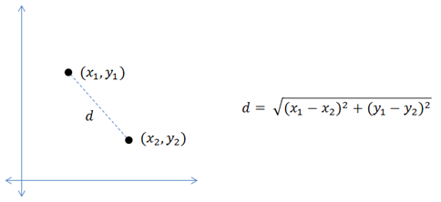
Euclidean Distance
Notes:
para aquellos que no saben cuál es la distancia euclidiana, es la distancia más baja entre 2 puntos

Slide 6
Where is the quantum here?
Get ready for the maths :)

Slide 7

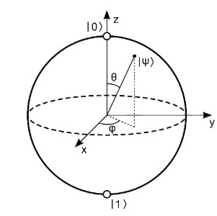




Slide 8
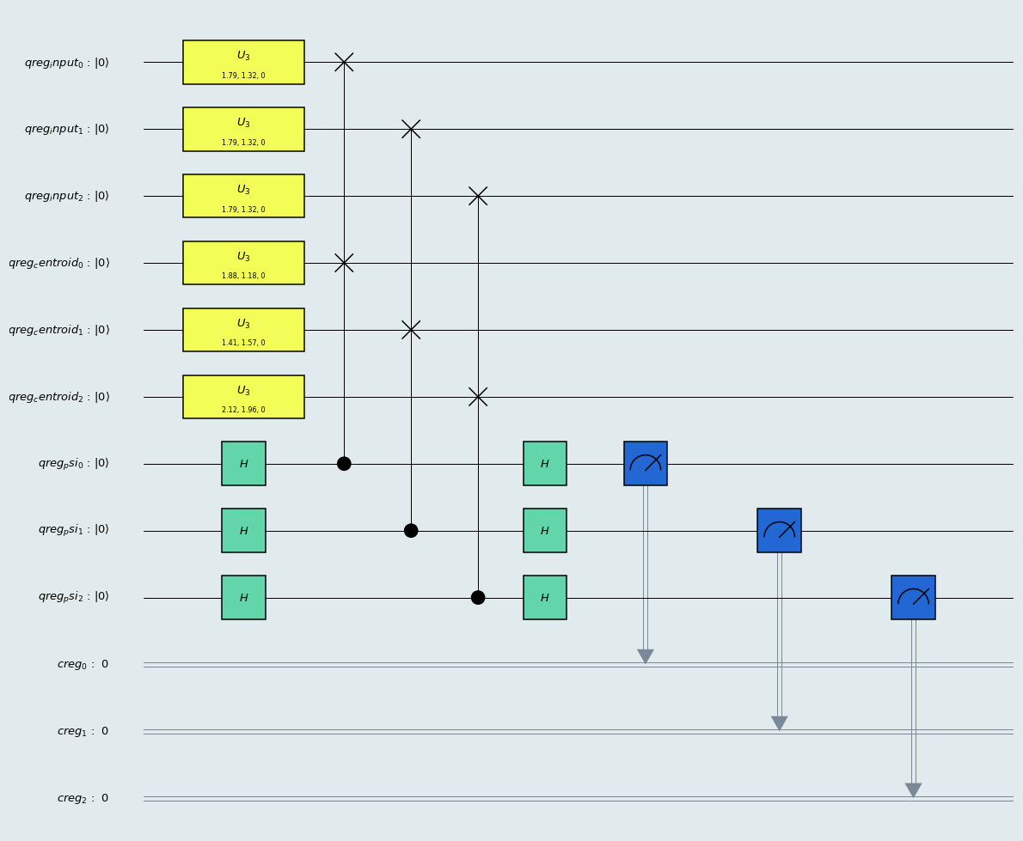
Notes:
Este circuito nos permite tener un observable desde este circuito proporcional a la distancia entre los datos y los centroides.

Slide 9


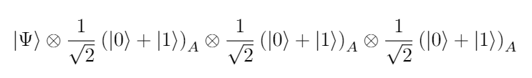
Notes:
Inicialice el circuito en 0 y se aplica una rotación a los datos y centroides → se construye el X psi → los datos se repiten 3 veces con los k centroides y 3 auxiliares qbits
Luego se aplica una puerta hadamar a los auxiliares para mantenerlos en un estado de superposición

Slide 10
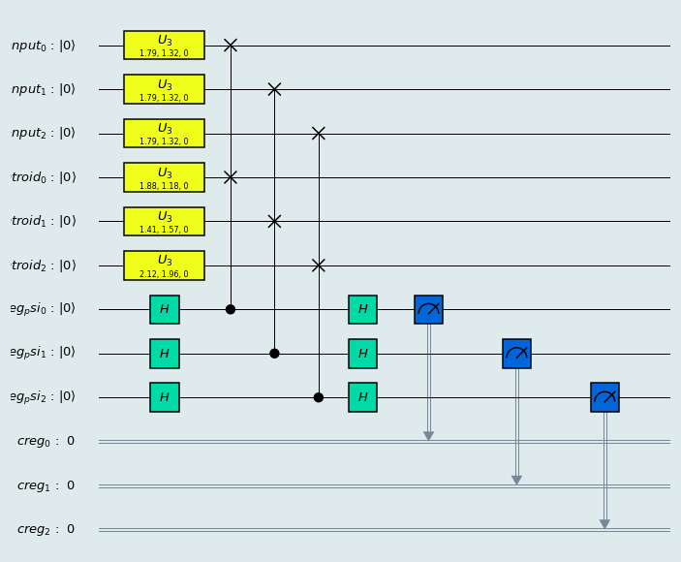
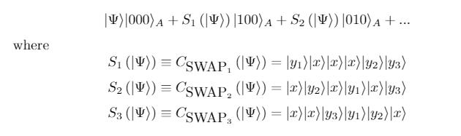
Notes:
Tener la superposición en los auxiliares aplicamos swaps controlados para conectar cada qbit con 1 centroide y un qbit auxiliar

Slide 11

Notes:
Aplicando hadamar nuevamente a los auxiliares, obtenemos que las posibilidades de obtener un 1 en cada qbit auxiliar es proporcional a la distancia desde los datos al centroide. Donde la distancia euclidiana está definida por esa fórmula

Slide 12

CLASSICAL
QUANTUM

Slide 13
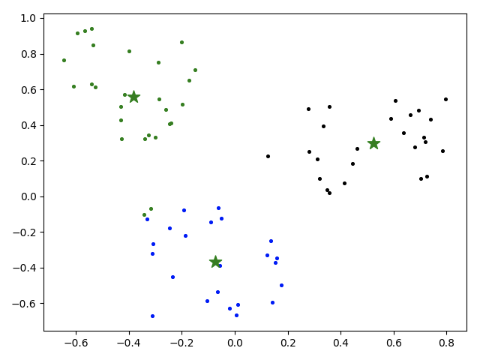
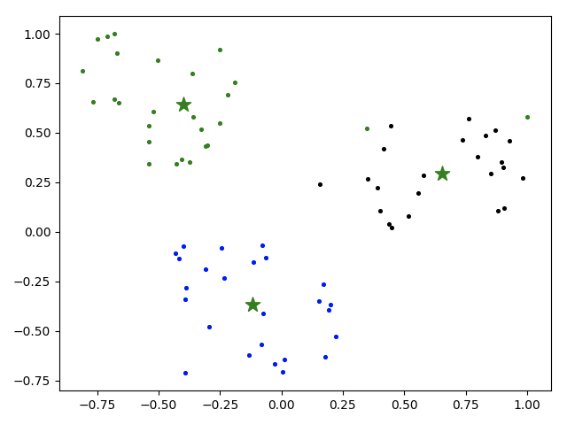
K-Means
Q-Means
Mean 1000 it
Time euclidean_distance: 2.020096778869629e-05
Time quantum_distance_efficient: 0.07817067694664001

Slide 14
Contribs
There isn’t any not-supervised algorithm in qiskit-aqua
Upcoming qiskit-aqua implementation
Improvements on the quantum K-means algorithm (https://arxiv.org/pdf/1812.03584.pdf)
Not sequential only with one measurement

Slide 15
David Morcuende
Pablo
Díez
Thanks!
Carlos Villacampa
Carlos García
Boris Villazón

